Slide 1
«Семейный альбом»
Муниципальное автономное общеобразовательное учреждение
«Средняя общеобразовательная школа №41»
Презентацию подготовила:
учитель информатики
Гусельникова Н.А
Пермь 2020
Notes:
Семейные альбомы – словно машина времени. Они переносят нас на много лет назад, они словно запечатленные мгновения, миг из жизни наших предков, навсегда сохраняющие память о них…

Slide 2
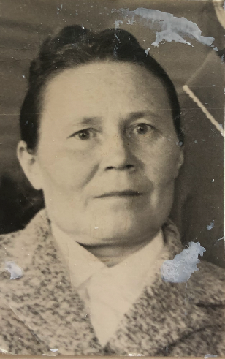
Трушникова Елизавета Максимовна
6.03.1924 – 15.08.1996
Родилась в Молотовской обл. Юрлинском районе д. Зула
Отучилась в Кудымкарском педагогическом училище по образованию педагог начальных классов
По распределению попала в школу д. Касаткино Юрлинского района
Notes:
Я живу в прекрасной мирной стране, но мы все храним и передаем из поколения в поколение память о страшных годах Великой Отечественной войны – это годы, сплотившие многие страны мира в борьбе против фашизма, это время героических подвигов и огромных человеческих жертв, положенных на алтарь во имя победы. В эти самые годы жила и трудилась моя прабабушка – Трушникова Елизавета Максимовна. Она по собственному желанию выбрала профессию – учитель начальных классов. После окончания 7 классов, она поступила и получила образование в Кудымкарском педагогическом училище, и по распределению была направлена в сельскую школу д. Касаткино Юрлинского района Молотовской области.

Slide 3
Семья Дёминых
На фото изображены:
Прадедушка – Демин Иван Федорович
Бабушка – Паша (Демина) Лидия Ивановна
Прабабушка – Демина (Трушникова) Елизавета Максимовна
Notes:
Совсем юной девушкой она попала в школу д. Касаткино в 1941 году вела уроки в маленькой школе, дети ее очень любили и уважали (по рассказам бабушки). Так сложилось, что до наших краев сами сражения не дошли, но было очень много детей эвакуировано в нашу область. И моя прабабушка, Елизавета Максимовна, воспитывала молодое поколение в эти тяжелые годы. Все военные годы она проработала в этой сельской школе. Там же она встретила свою любовь – Демина Ивана Федоровича. И затем, как истинная супруга отправилась с ним в Кочевский район пос. Серва. В 1946 году она стала работать в школе пос. Сервы. В 1951 году на свет появилась моя бабушка, Демина Лидия Ивановна, но даже несмотря на то, что она была совсем крошкой прабабушка продолжала работать в школе.

Slide 4
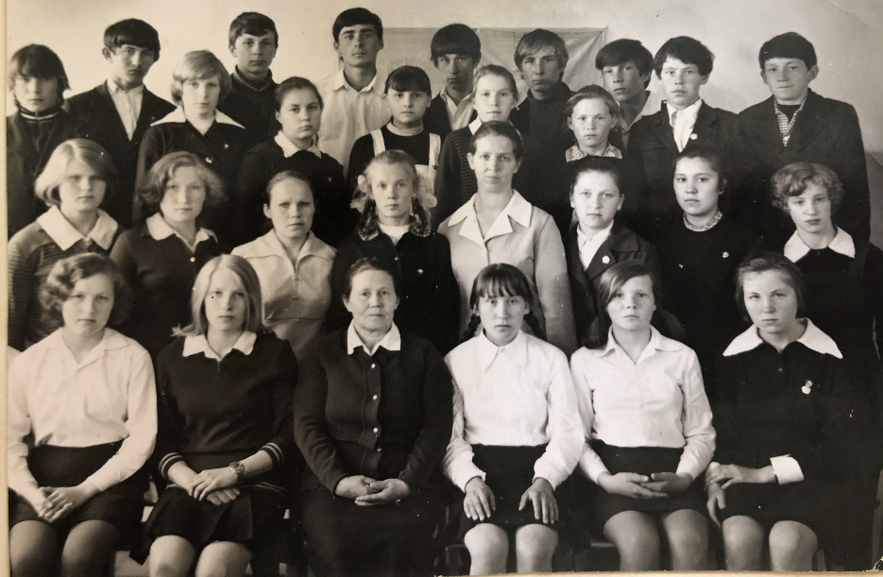
Самковская средняя школа
Notes:
В 1956 году семья Деминых переехали в с. Самково Кудымкарского района и до выхода на пенсию Елизавета Максимовна работала в этой школе. В 1972 году родилась моя мама, Данилушкина Елена Юрьевна. И когда мама пошла в 1 класс в эту же школу прабабушка заменяла ее учительницу. По рассказам мамы, Елизавета Максимовна была строгим и справедливым учителем, старалась не выделять любимчиков.

Slide 5
Учитель года - 2019 «Классный руководитель»
Notes:
В 1992 году на свет появилась я – Гусельникова Наталья Анатольевна, я также окончила Самковскую среднюю школу, в которой когда то работала моя прабабушка, Демина (Трушникова) Елизавета Максимовна. Мне удалось пообщаться со своей прабабушкой, конечно, она уже не работала, давно была на пенсии, но всегда занималась моим развитием, читала мне сказки, учила со мной стишки. Я безумно любила засыпать рядом со своей бабулей, в ее нежных объятиях. Я была первой правнучкой у неё, она очень меня любила. И моя судьба сложилась таким образом, что я теперь тоже работаю в школе, только учителем информатики. Я горжусь тем, что у меня такая прабабушка и с гордостью заявляю, что профессия – педагог, звучит гордо!

Slide 6
Notes:
К сожалению, очень мало фотографий осталось с тех пор, но эти фото мы храним с особым трепетом, ведь это наша семейная память. Память о наших близких и родных людях!

